Slide 1
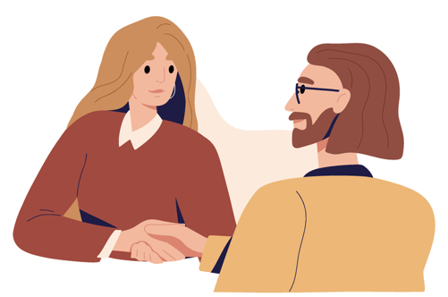
Médiation simulée
Régler un conflit par le dialogue
Trouver des solutions gagnant-gagnant
Notes:
NOTES AUX ENSEIGNANTS
Cette présentation PowerPoint est un support facultatif pour l’animation de l’activité de médiation simulée. La plupart des informations qui s’y retrouvent sont une illustration des étapes énumérées dans le « Guide de l’enseignant ».
Les exercices proposés sont des suggestions clés en main pour animer l’activité et stimuler la participation de vos élèves.
Vous trouverez en commentaire des diapositives la mention « NOTES AUX ENSEIGNANTS ». Cette mention vous avise de l’existence d’informations particulières pour les fins de l’activité.
© Éducaloi, 2017

Slide 2
Cours 1 :
Préparation à la médiation
• Présentation de l’activité
• Mise en situation et discussion
• Découverte de la médiation
• Portrait des différents rôles
• Déroulement de la médiation
Cours 2 :
Jour M... comme dans Médiation!
• Préparation en équipe
• Réalisation des séances de médiation
• Présentation des solutions trouvées

Slide 3
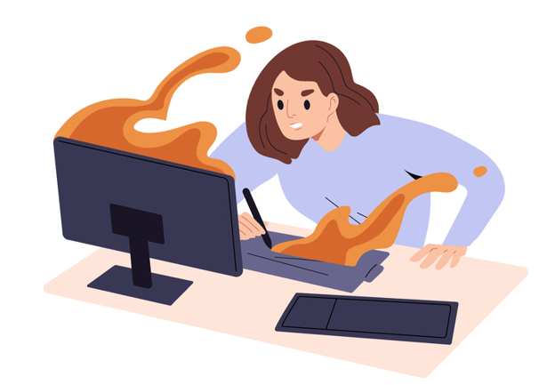
Mise en situation
Notes:
Mise en situation :
Chaque année, les élèves de 6e année de l’école Quatre saisons organisent un spectacle pour les autres élèves et les parents. Cette année, Léa Rotini a été nommée responsable du numéro musical de clôture. Elle tient beaucoup à son projet et travaille très fort pour que tous les musiciens soient prêts.
Lors d’une répétition, Léa remarque que Mégane Sansoucis, une des musiciennes, s’amuse avec sa guitare et ne suit pas le groupe. Léa lui demande de se concentrer, mais Mégane ne l’écoute pas.
Fâchée, Léa s’approche d’elle et tente de lui prendre sa guitare. Oups! La guitare tombe par terre et se brise. Léa, mal à l’aise, s’excuse immédiatement.
Mais Mégane est vraiment en colère. Elle ramasse sa guitare brisée et sort de la salle de répétition en claquant la porte.
En arrivant à la maison, Mégane laisse exploser sa colère sur son profil Facebook. Pendant deux semaines, elle écrit des commentaires sur le restaurant de pizzas appartenant aux parents de Léa :
« Léa se prend pour un boss. Elle a été nommée responsable du spectacle uniquement parce que ses parents organisent des shows à leur restaurant.
[…] De toute façon, le pepperoni qu’ils utilisent pour leurs pizzas, ce n’est même pas du vrai pepperoni, ce sont les restes qu’ils mettent en saucisses.
[…] J’ai même vu un rat à l’arrière du resto. »
Les commentaires de Mégane ont convaincu plusieurs élèves de l’école d’arrêter de manger la pizza du restaurant. Les parents de Léa ont d’ailleurs remarqué une baisse importante de clients et une réduction dans les ventes de pizzas. Il faut dire que le restaurant est tout près de l’école et est très fréquenté par les élèves et les membres du personnel.
Mégane et Léa ne se parlent plus depuis ces événements. Leurs parents veulent trouver une solution pour que Mégane ait une guitare et pour rétablir la situation au restaurant. Surtout, ils souhaitent que leurs filles redeviennent amies. Ils choisissent donc de se rencontrer et d’inviter un médiateur pour les aider à trouver une solution à leurs problèmes.

Slide 4
Les enjeux du conflit
Exercice 1
Quelles sont les personnes impliquées dans le conflit?
Quels sont les différents problèmes à régler?
Selon vous, que veut obtenir chacune des personnes?
Notes:
NOTES AUX ENSEIGNANTS
Exercice 1 : Cerner les enjeux de la situation de conflit.
Discutez en classe des aspects suivants de la situation :
Les personnes impliquées dans le conflit;
Les différents problèmes à régler;
Ce que veut obtenir chacune des personnes.

Slide 5
La médiation

Slide 6
La médiation : une méthode utilisée pour régler les conflits.
OBJECTIF
Amener les personnes en conflit à discuter pour trouver des solutions.
Plusieurs solutions sont possibles : il faut être créatif!

Slide 7
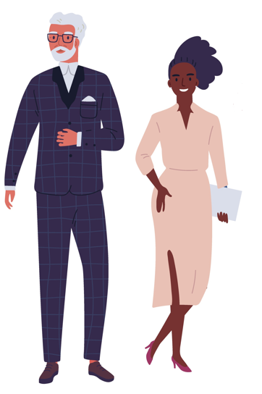
Qui est le médiateur ou la médiatrice?
C’est une personne choisie par les parties pour faciliter les discussions durant la médiation.
Elle ne fait pas partie du conflit.
Elle est :
Neutre (ne pas se laisser influencer par ses convictions personnelles).
Impartiale (ne pas avantager ou favoriser un des participants à la médiation).

Slide 8
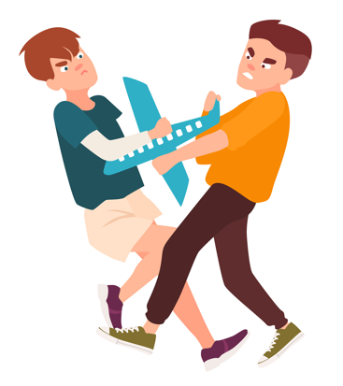
Des situations pour la médiation
Exercice 2
Dans quelles circonstances la médiation peut-elle être utile?
Piste : Lorsque deux personnes sont en conflit.
Notes:
NOTES AUX ENSEIGNANTS
Exercice 2 : Identifier des situations où la médiation peut être utile
Invitez les élèves à parler de situations de conflit qu’ils ont vécues ou entendues.
Piste de discussion : la médiation peut être utile dans plusieurs situations où au moins deux personnes sont en conflit.
Exemples :
Lorsque des élèves ont un conflit entre eux à l’école.
Lorsque deux personnes ont des croyances, des valeurs, des idées ou des cultures differentes.
Lorsque des parents se séparent.
Lorsque deux entreprises ne s’entendent pas sur le sens d’un paragraphe d’un contrat.
Lorsque deux personnes veulent éviter un procès long et coûteux.

Slide 9
Ce n’est PAS de la médiation!
Exercice 3
Quelles situations ne sont pas de la médiation?
Piste : Situations où
la solution est imposée…
Notes:
NOTES AUX ENSEIGNANTS
Exercice 3 : Penser à des situations qui ne sont pas de la médiation
Amenez les élèves à distinguer ce qui est de la médiation de ce qui ne l’est pas.
Pistes de discussion :
Caractéristiques de la médiation
Médiateur neutre et impartial
Les personnes en conflit déterminent elles-mêmes la solution
Résultat généralement « gagnant-gagnant »
Toutes les solutions sont possibles, si elles conviennent aux personnes en conflit
Caractéristiques de ce qui N’EST PAS de la médiation
Une personne influence les discussions ou les solutions ou favorise les points de vue ou les solutions d’une des personnes en conflit
Une personne impose une solution (p. ex. : un arbitre ou un juge)
Résultat généralement « gagnant – perdant » ou « perdant – perdant »
Une solution peut s’appliquer (p. ex. : application d’une loi ou d’un règlement)
Exemple de situation qui N’EST PAS une médiation :
L’histoire des deux frères…
Deux frères se disputent la télécommande parce chacun veut choisir l’émission à regarder. Ils appellent donc leur père pour trancher.
Résultat : Leur père décide de fermer la télévision et leur demande d’aller jouer dehors. Leur père a décidé à la place des frères.
Morale de l’histoire : Plutôt que de discuter et de tenter de s’entendre sur une émission qui plaît aux deux, les deux frères ne pourront pas regarder la télévision. Trancher un conflit ne fait pas nécessairement des heureux…

Slide 10
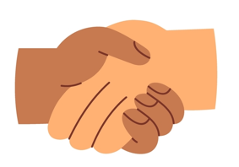
Les avantages de la médiation
Exercice 4
Quels sont les avantages de résoudre ses conflits par la médiation?
Piste : Pourquoi laisser une autre personne décider au lieu de se parler?
Notes:
NOTES AUX ENSEIGNANTS
Exercice 4 : Chercher les avantages de résoudre les conflits par la médiation
Invitez les élèves à identifier des avantages.
Piste de discussion : la médiation permet entre autres aux personnes en conflit de…
trouver elles‐mêmes une solution à leur problème.
définir des solutions satisfaisantes pour tout le monde.
régler rapidement le conflit (contrairement à une poursuite judiciaire, par exemple).
garder confidentielles les discussions et les ententes.

Slide 11
Les participants à la médiation

Slide 12
Les participants à la médiation
Médiateur
ou médiatrice
Personnes impliquées:
Famille Rotini
Personnes impliquées :
Famille Sansoucis
Conseiller
Conseillère
Cliquez ici une fois que tous les personnages sont découverts.
Expert
ou experte
Notes:
NOTES AUX ENSEIGNANTS :
Conseils d’animation:
Demandez aux élèves d’identifier des participants à la médiation.
Une fois qu’ils en auront découvert un, cliquez sur la figure correspondante. Cela devrait vous mener à une diapositive contenant davantage d’informations sur le participant en question.
Une fois que vous aurez présenté le participant, cliquez en bas à droite sur l’icône « retour au schéma ». Vous devriez revenir à cette diapositive et le nom du participant devrait apparaître.
Lorsque que tous les participants ont été découverts, vous pourrez cliquer sur l’icône en bas à droite indiquant : « Cliquez ici une fois que tous les personnages sont découverts. » Vous devriez arriver à la diapositive « Répartition des rôles ».

Slide 13
Les personnes impliquées
Rôle : Participer aux discussions et trouver des solutions au conflit.
Comportement :
Rester calme;
Être à l’écoute;
S’ouvrir aux compromis proposés.

Slide 14
Conseiller ou conseillère
Rôle : Conseiller une famille lors de la médiation pour qu’ils atteignent leurs objectifs et soient satisfaits.
Il les aide à se préparer et à bien négocier avant et pendant la médiation pour ne pas faire de compromis désavantageux.
Il peut analyser la situation sans être influencé par ses émotions.
Comportement :
Attentif;
Objectif;
Professionnel.
Retour au schéma

Slide 15
Médiateur ou médiatrice
Rôle : Aider les participants à discuter de leur conflit et à trouver des solutions.
Il aide à décrire le ou les problèmes qu’ils vivent, à identifier les éléments importants pour eux et à proposer des idées.
Il est responsable du bon déroulement de la médiation.
Comportement :
Neutre;
Attitude positive;
Calme et respectueux.
Retour au schéma

Slide 16
Expert ou experte
Rôle : Renseigner les personnes impliquées pour qu’elles puissent poursuivre leurs discussions.
Il tranche des questions et donne des informations utiles.
Ce rôle est réservé à l’enseignant(e)!
Exemples d’informations utiles :
La valeur d’un objet;
Le nombre de ventes réalisées dans une semaine;
Le salaire d’un employé.
Retour au schéma

Slide 17
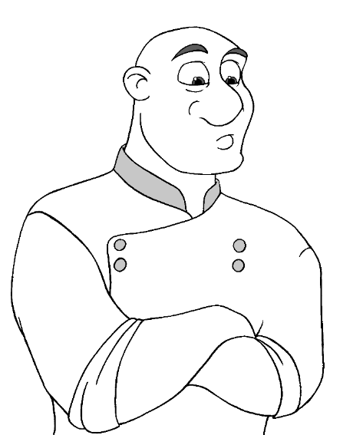
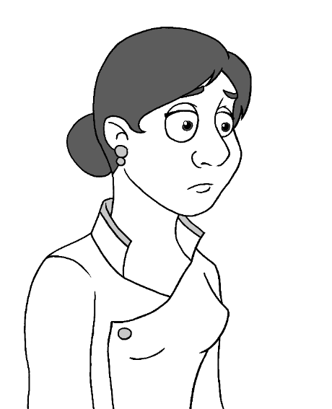
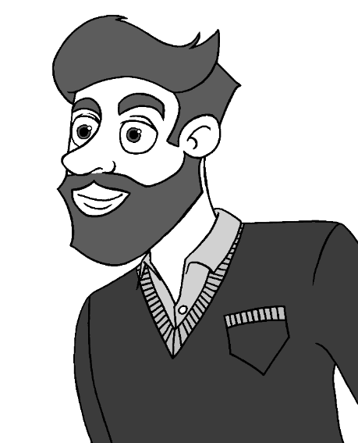
Répartition des rôles
Notes:
NOTES AUX ENSEIGNANTS :
À cette étape, vous devez attribuer un personnage à chaque élève.
Ensuite, vous leur distribuerez la Mise en situation, leur Fiche-personnage et leurs Exercices pour se préparer.
Au besoin, vous pouvez aussi leur distribuer les Activités complémentaires.

Slide 18
Déroulement de la médiation

Slide 19
Déroulement de la médiation
Présentation
Discussion
Le médiateur demande à chacune des personnes de donner sa version et de formuler ses demandes.
Conclusion
Le médiateur présente les règles à suivre.
Les personnes discutent respectueusement des causes de leur conflit et proposent des solutions.
Tout le monde se présente et s'assoit.
Le médiateur note les éléments de discussion et les solutions trouvées.

Slide 20
Le médiateur peut interrompre les discussions dans les cas suivants :
Les personnes sont irrespectueuses ou ne respectent pas les règles;
Les personnes désirent consulter rapidement leur conseiller;
L’intervention de l’expert (l’enseignant) est nécessaire pour donner une information factuelle permettant de poursuivre les discussions (ex. : la valeur d’un objet, la date d’un événement, le salaire, etc.)

Slide 21
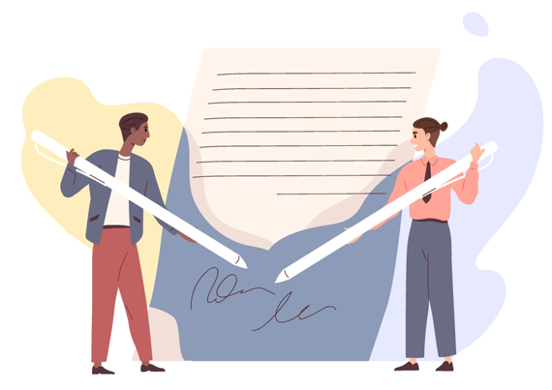
5 règles d’or d’une médiation réussie
Exercice 5
Déterminez 5 règles à suivre lors de la médiation!
Piste : elles doivent permettre une ambiance favorable aux discussions et le respect entre les participants à la médiation.
Notes:
NOTES AUX ENSEIGNANTS
Exercice 5 : Les règles d’or à suivre lors de la médiation
Définissez 5 règles de fonctionnement pour la séance de médiation. Ces règles sont nécessaires pour assurer une ambiance favorable aux discussions et le respect des participants.
Exemples :
Les participants ne doivent pas couper la parole à une autre personne.
Les participants doivent discuter calmement et respectueusement.

Slide 22
Bonne médiation!

